Slide 1
LOGIKA FUZZY
Kelompok Sensor Kelembapan Tanah
Rabu, 25 Oktober 2023

Slide 2
Apa itu Logika Fuzzy?
Logika fuzzy adalah suatu pendekatan matematis yang digunakan untuk mengatasi ketidakpastian dalam pengambilan keputusan.
Kelompok Sensor Kelembapan Tanah
Rabu, 25 Oktober 2023

Slide 3
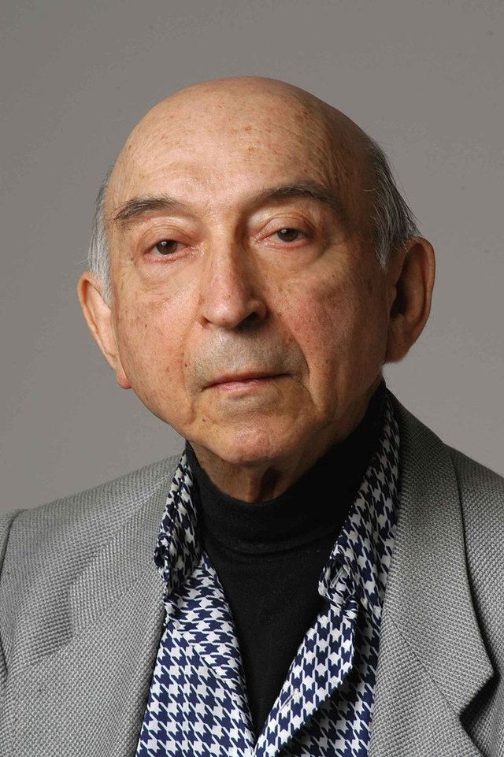
Logika Fuzzy pertama kali dikembangkan oleh Prof. Lotfi Aliasker Zadeh pada Tahun 1965.
Prof. Lotfi Aliasker Zadeh adalah seorang ilmuan asal Amerika Serikat berkebangsaan Iran dari Universitas California di Barkeley.
Kelompok Sensor Kelembapan Tanah
Rabu, 25 Oktober 2023

Slide 4
Konsep Utama Logika Fuzzy
Himpunan Fuzzy
Fungsi Keanggotaan
Operasi Logika Fuzzy
Aturan Fuzzy
Defuzzifikasi
Kelompok Sensor Kelembapan Tanah
Rabu, 25 Oktober 2023

Slide 5
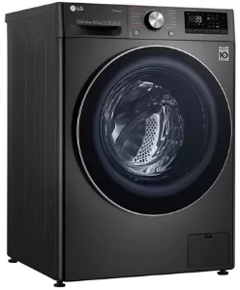
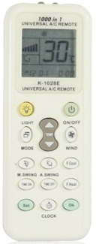
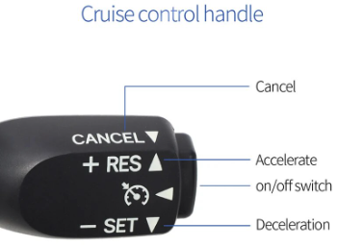
Contoh Penerapan Logika Fuzzy
Kelompok Sensor Kelembapan Tanah
Rabu, 25 Oktober 2023

Slide 6
Kelebihan Logika Fuzzy
Modelisasi Ketidakpastian
Logika Fuzzy memungkinkan modelisasi yang baik untuk situasi yang melibatkan ketidakpastian.
Fleksibilitas dan Skalabilitas
Logika Fuzzy dapat diaplikasikan dalam berbagai domain dan memungkinkan penyesuaian dalam berbagai skala pengukuran.
Sederhana untuk Dipahami
Logika Fuzzy relatif mudah dipahami dan dapat diaplikasikan tanpa pengetahuan matematika yang tinggi.
Kelompok Sensor Kelembapan Tanah
Rabu, 25 Oktober 2023

Slide 7
Kelemahan Logika Fuzzy
Logika Fuzzy bisa menghasilkan hasil yang kurang tepat jika parameter input yang digunakan tidak akurat.
Ilmuwan matematika belum sepenuhnya menerima logika ini dan masih menjadi kontroversi dalam beberapa bidang.
Komputasi logika fuzzy bisa memakan waktu dan memerlukan daya komputasi yang tinggi.
Kelompok Sensor Kelembapan Tanah
Rabu, 25 Oktober 2023

Slide 8
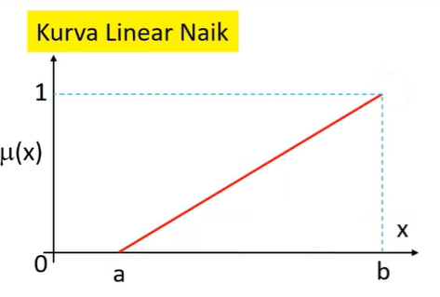
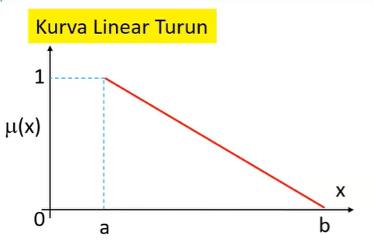
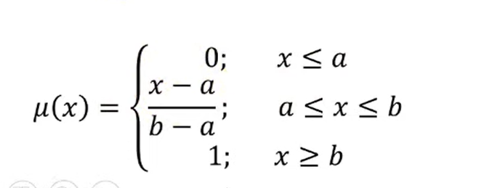
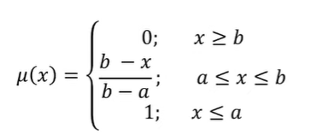
Fungi Keanggotaan

Slide 9
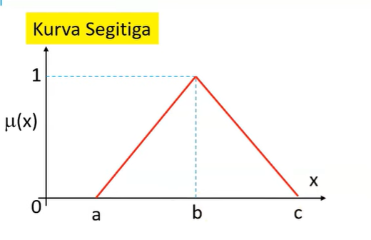
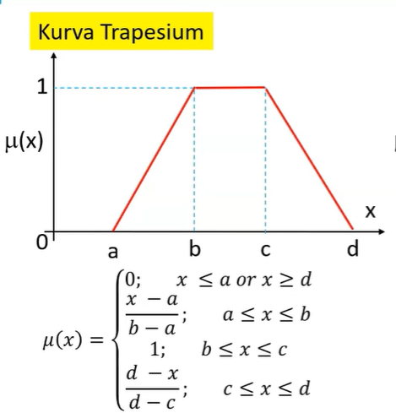
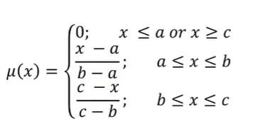

Slide 10
Studi Kasus
Menghitung Body Mass Index(BMI)
/ Index Massa Tubuh(IMT) berdasarkan tinggi dan berat badan

Slide 11
Studi Kasus
Misal , Tinggi badan 171
dan Berat Badan 60
Hitung Nilai BMI nya

Slide 12

SISTEM INFERENSI FUZZY
Inferensi merupakan proses merubah input fuzzy menjadi output fuzzy dengan cara mengikuti aturan aturan
Crips Input
Crips output
Fuzzyfication
Defuzzification
Fuzzy Input
Inference
Fuzzy Outpu

Slide 13
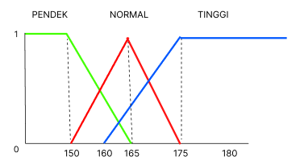
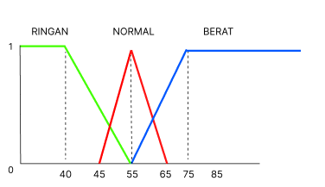
NILAI LINGUSTIK
Tinggi Badan (kg)
Berati Pakaian(kg)

Slide 14
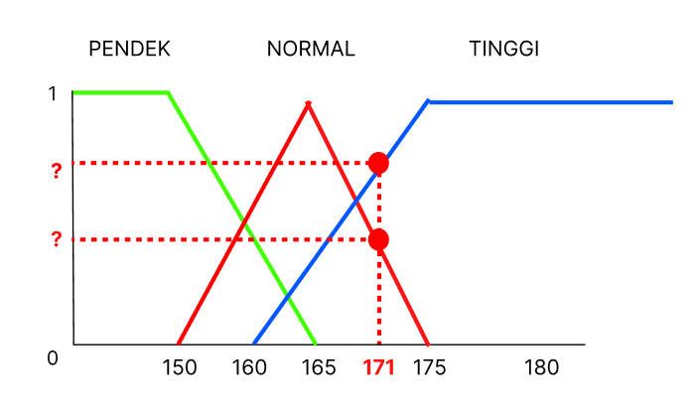
Tinggi Badan 171 Cm
Segitiga
Linier Naik

Slide 15
Tinggi Badan 171 Cm
Pendek (0)
Normal (0,4)
Tinggi (0,73)

Slide 16
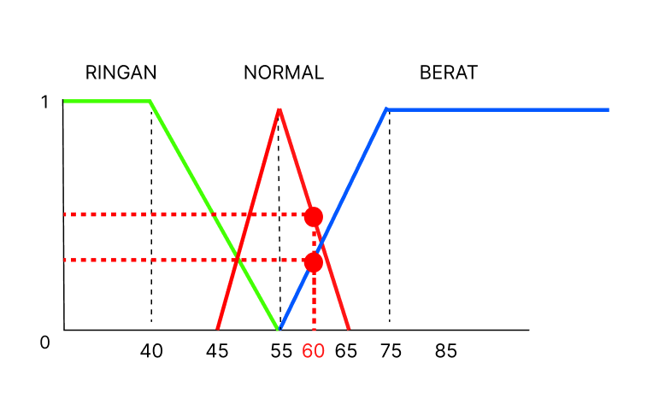
Berat Badan 60 KG
Segitiga
Linier Naik

Slide 17
Tinggi Badan 171 Cm
Pendek (0)
Normal (0,4)
Tinggi (0,73)
FUZZY INPUT
Berat Badan 60 KG
Ringan(0)
Sedang(0,5)
Berat(0,25)

Slide 18
inferense merupakan proses mengubah input fuzzy menjadi output fuzzy dengan mengikuti aturan aturan(IF-THEN)
Crips Input
Crips output
Fuzzyfication
Defuzzification
Fuzzy Input
Inference
Fuzzy Outpu

Slide 19
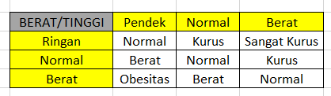
Daftar Aturan IF - THEN
Menghitung Nilai BMI berdasarkan Tinggi Badan dan Berat Badan
Tinggi

Slide 20
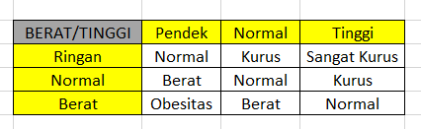
[R1]. IF BERAT = "Ringan" AND TINGGI ="PENDEK" THEN BMI = "NORMAL"
[R2]. IF BERAT = "Ringan" AND TINGGI ="Normal" THEN BMI = "KURUS"
[R3]. IF BERAT = "Ringan" AND TINGGI ="Tinggi" THEN BMI = "SANGAT KURUS"
[R4] . IF BERAT = "Normal" AND TINGGI ="Pendek" THEN BMI = "BERAT"
[R5] . IF BERAT = "Normal" AND TINGGI ="Normal" THEN BMI = "NORMAL"
[R6] . IF BERAT = "Normal" AND TINGGI ="Tinggi" THEN BMI = "KURUS"
[R7] . IF BERAT = "Berat" AND TINGGI ="Pendek" THEN BMI = "OBESITAS"
[R8] . IF BERAT = "Berat" AND TINGGI ="Normal" THEN BMI = "BERAT"
[R9] . IF BERAT = "Berat" AND TINGGI ="Tinggi" THEN BMI = "NORMAL"

Slide 21
Berat Badan 60 KG
Tinggi Badan 171 Cm
Ringan(0)
Normal(0,5)
Berat(0,25)
Pendek (0)
Normal (0,4)
Tinggi (0,73)
[R1]. IF BERAT = "Ringan" AND TINGGI ="PENDEK" THEN BMI = "NORMAL “ 0
[R2]. IF BERAT = "Ringan" AND TINGGI ="Normal" THEN BMI = "KURUS" 0
[R3]. IF BERAT = "Ringan" AND TINGGI ="Tinggi" THEN BMI = "SANGAT KURUS" 0 xXXXX
[R4] . IF BERAT = "Normal" AND TINGGI ="Pendek" THEN BMI = "BERAT" 0
[R5] . IF BERAT = "Normal" AND TINGGI ="Normal" THEN BMI = "NORMAL" (0,4)
[R6] . IF BERAT = "Normal" AND TINGGI ="Tinggi" THEN BMI = "KURUS" (0,5)
[R7] . IF BERAT = "Berat" AND TINGGI ="Pendek" THEN BMI = "OBESITAS" 0
[R8] . IF BERAT = "Berat" AND TINGGI ="Normal" THEN BMI = "BERAT" (0,25)
[R9] . IF BERAT = "Berat" AND TINGGI ="Tinggi" THEN BMI = "NORMAL" (0,25)
Normal (0,4)
kurus(0,5)
berat(0,25)
Jika operatornya And maka kita menggunakan opearis Min
Jika operatornya Or Kita menggunakan operasi Max

Slide 22
Nilai BMI
Kurus(0,5)
Normal(0,4)
Berat(0,25)
Fuzzy Output

Slide 23
Defuzzification merupakan kebalikan dari Fuzzyfication dimana fuzzyfication merubah nilai Crips menjadi nilai Fuzzy sedangkan Defuzzyfication Merubah Nilai Fuzzy Menjadi nilai crips
Crips Input
Crips output
Fuzzyfication
Defuzzification
Fuzzy Input
Inference
Fuzzy Output

Slide 24
Metode Tsukamoto

Slide 25
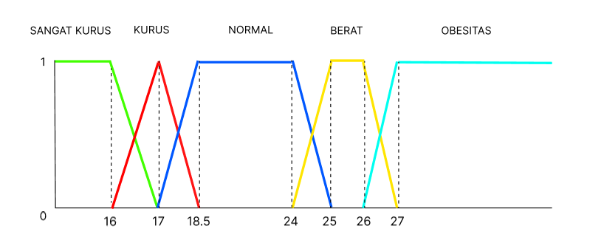
BMI
Kurus(0,5)
Normal(0,4)
Berat(0,25)

Slide 26
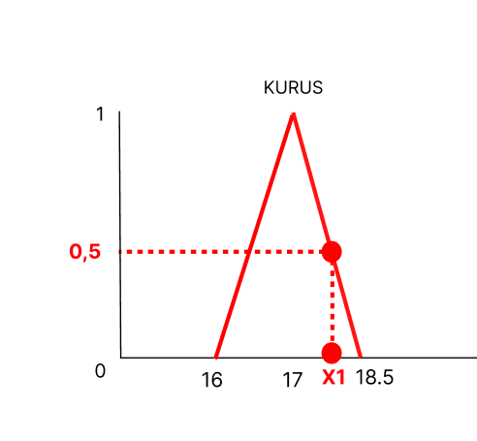
Kurus(0,5)
a
b
x
c

Slide 27
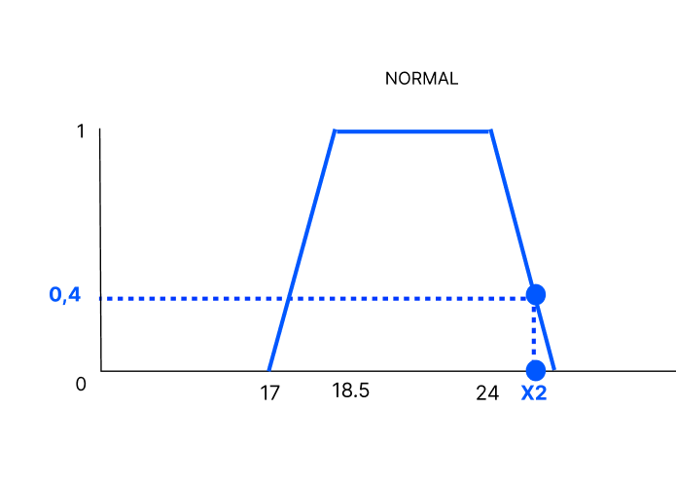
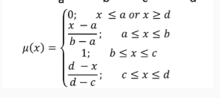
Normal(0,4)
25
a
b
c
x
d

Slide 28
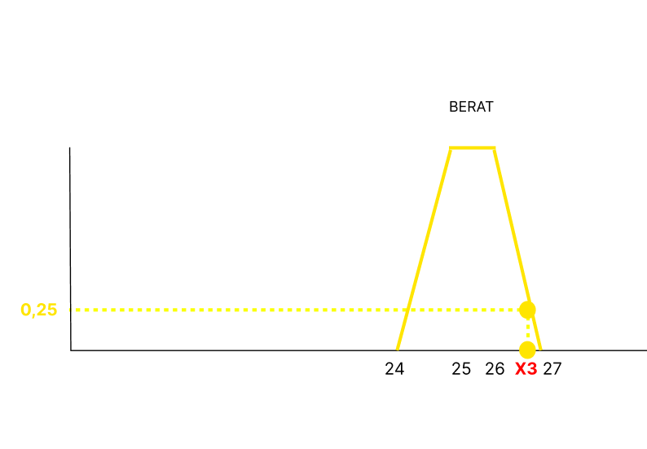
Berat(0,25)
a
b
c
x
d

Slide 29
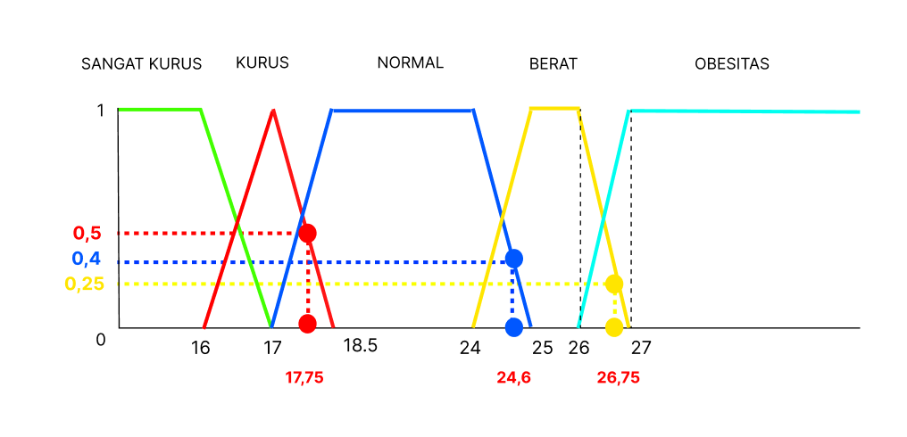

Slide 30
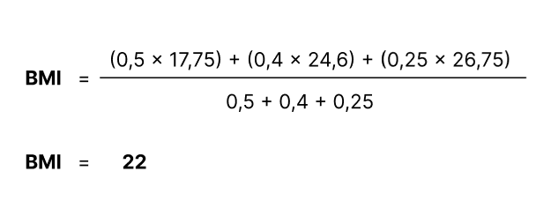
Crips output

Slide 31
Metode Sugeno

Slide 32
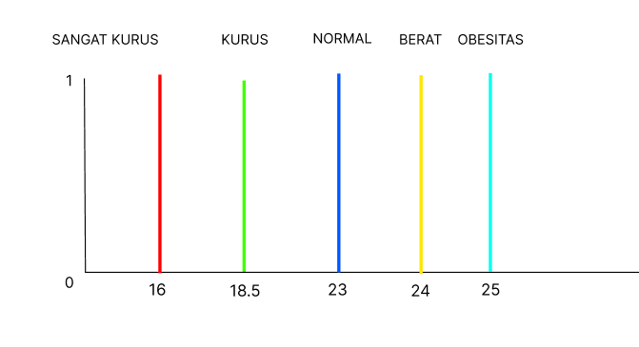
Fungsi Keanggotaan
BMI
Kurus(0,5)
Normal(0,4)
Berat(0,25)

Slide 33
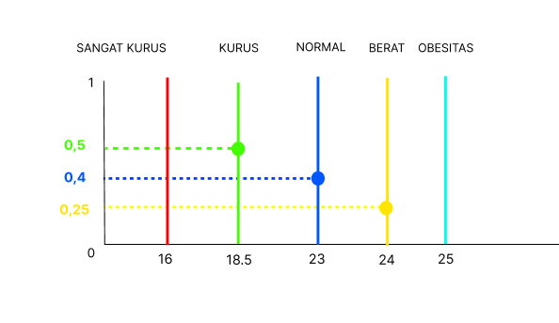
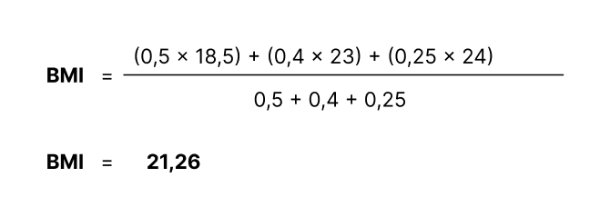
Fungsi Keanggotaan
BMI
Kurus(0,5)
Normal(0,4)
Berat(0,25)

Slide 34
Sekian
Terima Kasih
Kelompok Sensor Kelembapan Tanah
Rabu, 25 Oktober 2023

